Slide 1
VHC010-VHC011
Gama de aspiradores mini-industriales de aire comprimido

Slide 2
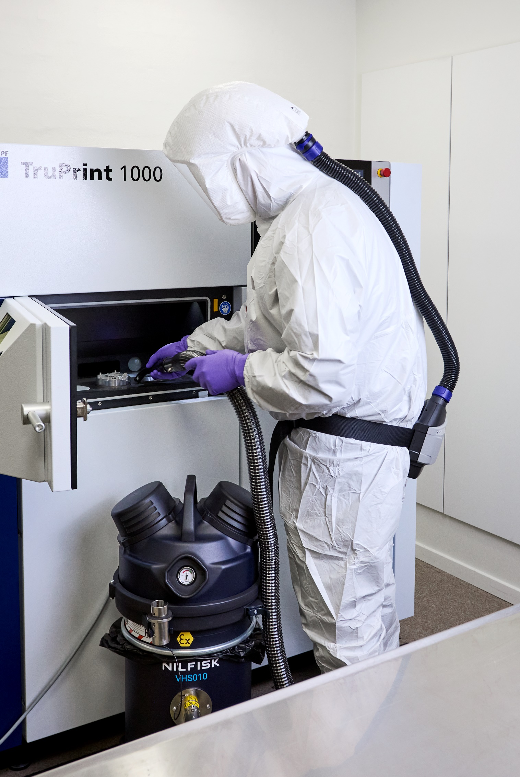
Agenda
1
Gama y diseños de mini IVS
5
Especificaciones técnicas
2
Trabajos a realizar
6
Nombre y jerarquía
3
Características y ventajas principales
7
La responsabilidad corporativa
4
Accesorios

Slide 3
1
Diseños del aire comprimido del mini IVS

Slide 4
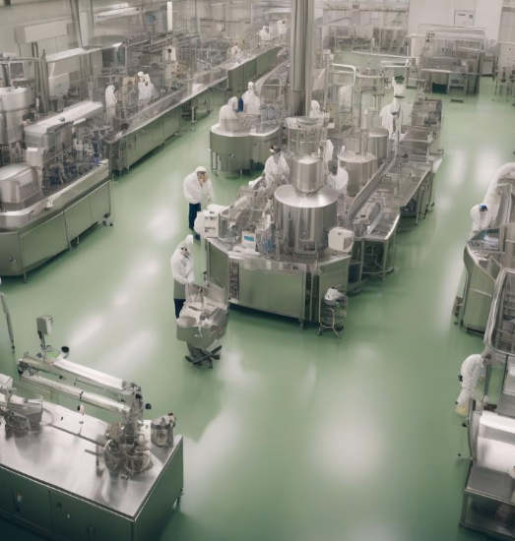
VHC010 / VHC011 Z1
Aspiradores industriales de aire comprimido
Aspirador industrial accionado por aire comprimido
Un aspirador industrial accionado por aire comprimido es
un dispositivo utilizado para la limpieza y el mantenimiento de entornos industriales. Funciona utilizando un flujo de aire de alta velocidad, generado a través de un compresor de aire, para crear una potente aspiración que recoge polvo, residuos, líquidos y
otros materiales.
Principales aplicaciones
A menudo se prefiere el aire comprimido en entornos en los que
la electricidad puede suponer un riesgo o donde es necesario manipular materiales inflamables o combustibles, ya que el uso
de aire comprimido elimina el riesgo de que se produzcan chispas eléctricas. Se utilizan en una variedad de industrias, incluidas la electrónica, la farmacéutica, la fabricación aditiva y la química, para mantener limpios los lugares de trabajo y mejorar la seguridad y la eficiencia operativa.

Slide 5
Mini IVS
Solo para uso interno
Propuesta de valor
Proteger a los trabajadores y eliminar los riesgos para la seguridad
Priorizar la seguridad en el lugar de trabajo y la salud de los trabajadores.
Aumenta la eficiencia
Centrarse en el valor principal que ofrecemos a nuestros clientes.
Versátil
El pequeño tamaño y los 4 modelos distintos están diseñados para satisfacer las necesidades de nuestros clientes.
Económico
Excelente relación calidad-precio, larga vida útil incluso en entornos
de producción difíciles.
Alto rendimiento y tamaño compacto
Destaca la combinación de ser muy pequeño pero proporcionar
el alto rendimiento que se necesita en entornos industriales.
Nilfisk VHS010-011 ayuda a los fabricantes a proteger a sus trabajadores, eliminar los riesgos de seguridad
y aumentar la eficiencia al proporcionar una gama versátil de aspiradores industriales compactos asequibles y de alto rendimiento.

Slide 6
Mini IVS
Introducción a la gama
Introducción
Mini-IVS es una categoría de aspiradores industriales compactos, diseñada como una alternativa eficiente a equipos de mayor tamaño como los modelos VHC110 y VHC120 de plataforma de 400 mm, todos ellos accionados por aire comprimido.
Estos aspiradores están concebidos para la recogida en seco de polvos finos, combustibles, conductivos o peligrosos, ofreciendo una solución segura y eficaz para aplicaciones industriales donde el espacio es limitado y la seguridad es prioritaria.
Características principales:
Un diseño con eliminación segura de residuos (modelo 010) y otro con sistema de limpieza de filtro sin consumibles (modelo 011), adaptados a diferentes necesidades industriales.
Solución ligera, robusta y manejable, perfecta para tareas de limpieza rápidas y frecuentes, incluso en espacios reducidos, con obstáculos en el suelo o de difícil acceso.
Compatible con la nueva gama de accesorios industriales EXA, específicamente diseñada en formato compacto para facilitar la manipulación sin comprometer el rendimiento.
DESCUBRE LOS MINI ASPIRADORES INDUSTRIALES DE NILFISK
Pequeños pero potentes
Máximo rendimiento, seguridad y flexibilidad. Requieren poco espacio.

Slide 7
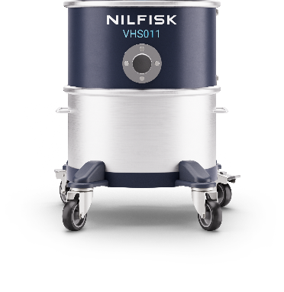
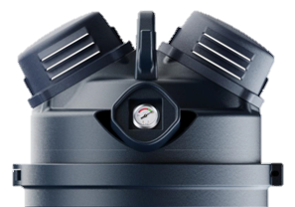
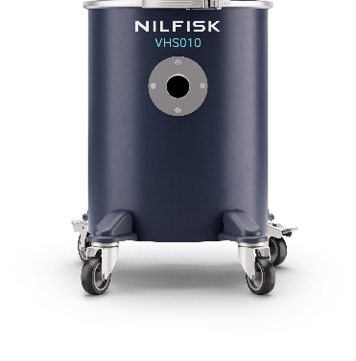
Mini IVS
Diseño
PullClean™ – cuerpo 011
Contenedor de 15 l con base de ruedas extraíble
Filtro HEPA14 ascendente opcional (US incluido)
Adecuado para polvo combustible y ATEX
Adecuado para polvo peligroso
Cuerpo 011
VHC011 Z1 EXA
Carcasa de
la bomba
Eliminación segura – cuerpo 010
Contenedor de 30 l
Configuración: filtro de bolsa + filtro de seguridad H14
Adecuado para polvo combustible y ATEX
Adecuado para polvo peligroso
Cuerpo 010
VHC010 SBS Z1 EXA

Slide 8
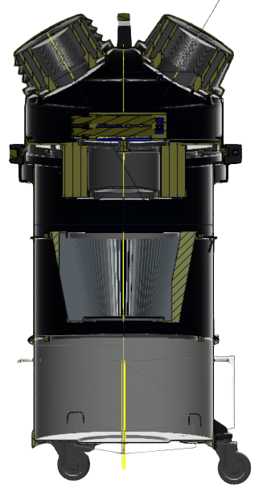
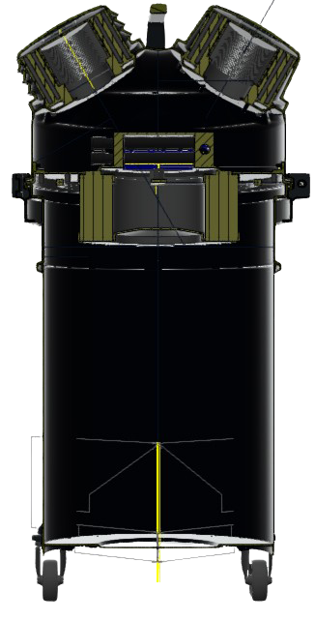
Definición de producto: arquitectura de aire comprimido
Vista en sección: diagrama de flujo y modelos de arquitectura Z1/EXP
E10
E10
VHC011 Z1 EXA
Con cartucho cónico
de clase M y PullClean™
*ULPA para versiones de acero inoxidable
E10
E10
VHC010 Z1 EXA
Eliminación segura con:
Filtro de fibra antiestática
de clase M
H14 HEPA
H14 HEPA
VHC010 Z1 EXA DBS
Eliminación segura con:
Filtro de vellón antiestático
de clase M + válvula de guillotina
Cartucho de clase M
Filtro de bolsa de clase M
Aire de proceso
VHC010 Z1 EXA SBS
Eliminación segura con:
Sistema de bolsa segura: SBS
Aire de proceso limpio
Hasta 3 etapas de filtración
Siempre 3 etapas de filtración

Slide 9
2
Trabajos que a realizar

Slide 10
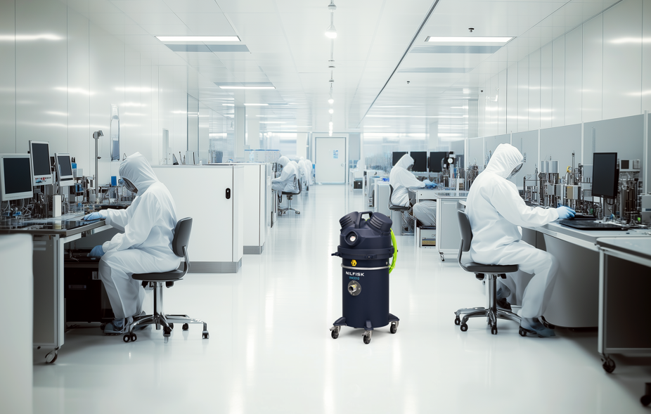
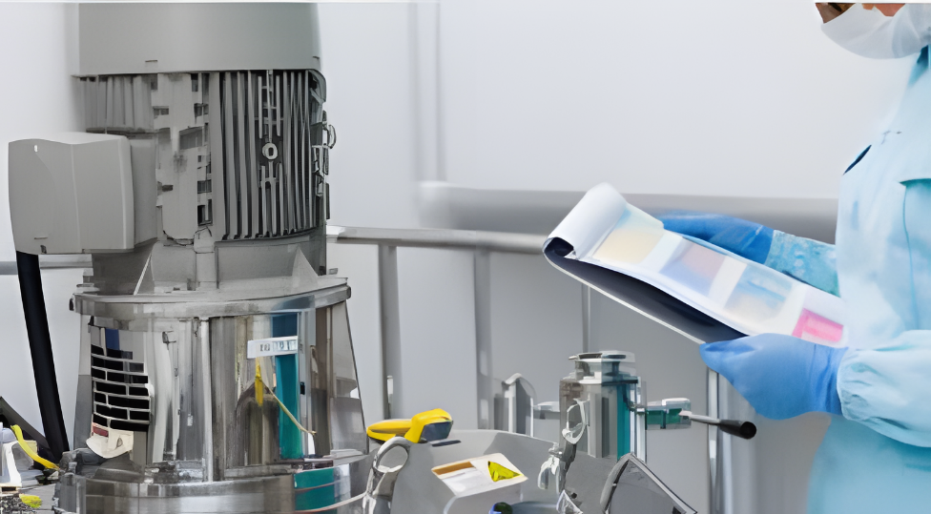
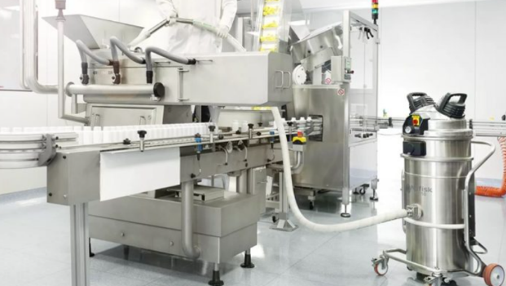
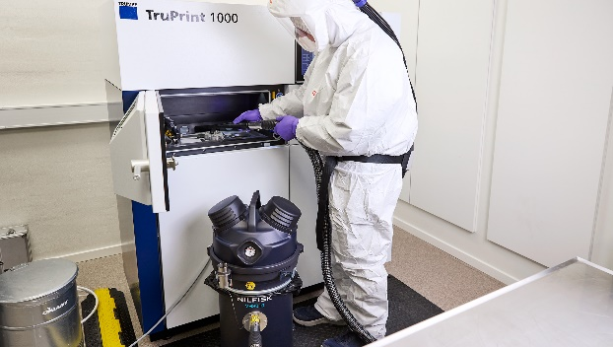
Segmentos de interés y trabajos a realizar
Industria electrónica
Producción de PCB, producción de componentes
Tarea de limpieza típica:
  Limpieza de bancos y zonas de trabajo con las tuberías neumáticas existentes
  Limpieza de suelos y superficies
Características principales:
  Piezas no eléctricas
  Fácil de conectar a la distribución neumática existente
  Evitar la generación de chispas
Industria química
Laboratorios y producción
Tarea de limpieza típica:
  Recogida de polvos en entornos
  con disolventes, lotes de prueba…
  Limpieza de suelos, escritorios, superficies
Características principales:
  Para zonas ATEX Z1 y para polvos combustibles
  Filtro de larga duración y sin consumibles
  Depósito lavable
  Opción disponible de filtros ULPA
  en la salida del aire
Farmacéutica
Envasado primario y secundario
Tarea de limpieza típica:
  Limpieza de máquinas o equipos
  de procesos farmacéuticos
  Limpieza de equipos de laboratorio
  en las zonas Z1
Características principales:
  Cuerpo de acero inoxidable
  Filtro HEPA14
  No contamina el entorno de trabajo
  Opción disponible de filtros ULPA
  en la salida del aire
Industria AM
Línea de producción, parte del proceso
Tarea de limpieza típica:
  Recogida y limpieza de impresoras
  3D metálicas, guantes, piezas terminadas, contenedores de
  vaciado...
Características principales:
  Certificado para polvo combustible conductivo, seguridad con carcasa
  IP65
  Eliminación segura del sistema
  de bolsas
  Opción disponible de filtros ULPA
  en la salida del aire

Slide 11
3
Características y
ventajas principales

Slide 12
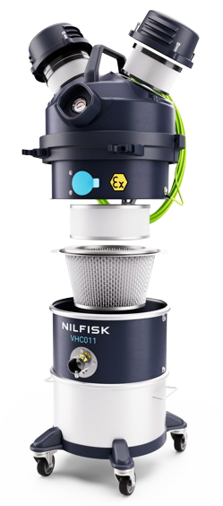
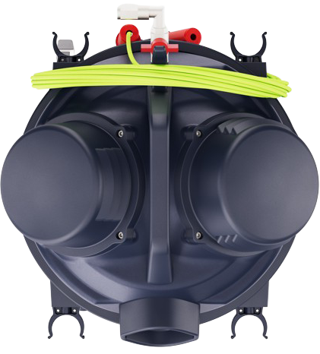
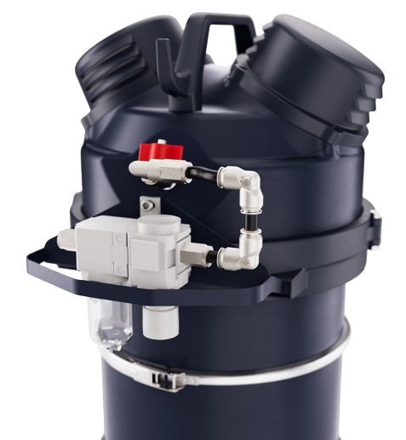
Características principales y diseño
Asa tiradora con soporte para cable de puesta a tierra
VHC011 Z1 EXA / EXP
Suministro
de aire
Vacuómetro para un control constante del rendimiento y la eficacia de la filtración
Carcasa de la bomba libre de polvo con filtro ULPA posterior opcional
Abrazadera de puesta a tierra
Sistema de filtro de limpieza PullClean™, funcionamiento sencillo y eficiente
Forma redondeada para facilitar la limpieza de toda la superficie
Silencioso: nivel de ruido
de solo 70 dB(A)
Filtros de alta eficiencia: Clase M (estándar) o PTFE;
filtro ascendente HEPA 14 opcional 99,995 %
0,1 – 0,2 micras (como opción), todos los
filtros son antiestáticos
Mantenimiento fácil y rápido:
todo a mano rápidamente
Soporte para accesorios
Totalmente conectado a tierra, evita chispas electrostáticas
y riesgos eléctricos
Válvula de
aire manual
Conexión segura y a prueba de errores para accesorios certificados ATEX Ø40 EXA
Freno de estacionamiento, estable también en pendientes ligeras
Recipiente contenedor extraíble de 15 l AISI 304, fácil de lavar gracias a la base con ruedas extraíble
Abrazadera
de protección
Gran maniobrabilidad gracias a las 4 ruedas giratorias con rodamientos de bolas
Regulador de
presión opcional
Ruedas antiestáticas

Slide 13
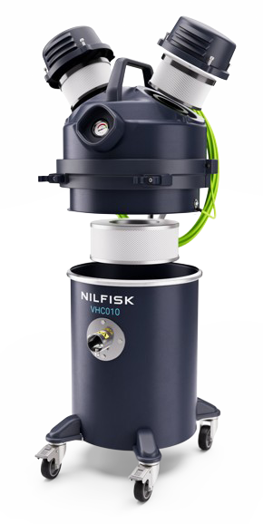
Características principales y diseño
Asa tiradora con soporte para cable de puesta a tierra
VHC010 Z1 / EXP
Suministro
de aire
Vacuómetro para un control constante del rendimiento y la eficacia de la filtración
Carcasa de la bomba libre de polvo con filtro ULPA posterior opcional
Abrazadera de puesta a tierra
Filtro de seguridad HEPA 14 de eficacia
99,995 % 0,1 – 0,2 micras
Forma redondeada para facilitar la limpieza de toda la superficie
Recipiente contenedor AISI 304 de 30 l pintado externamente
Silencioso: nivel de ruido de solo 70 dB(A)
Soporte para accesorios
Conexión segura y a prueba de errores para accesorios certificados ATEX EXA Ø40
Sistema de eliminación cómodo y seguro
Válvula de
aire manual
Totalmente conectado a tierra, evita chispas electrostáticas y riesgos eléctricos
Freno de estacionamiento, estable también en pendientes ligeras
Abrazadera
de protección
Ruedas antiestáticas
Alta maniobrabilidad, contenedor con 4 ruedas giratorias con rodamientos de bolas
Kit de regulador de presión opcional

Slide 14
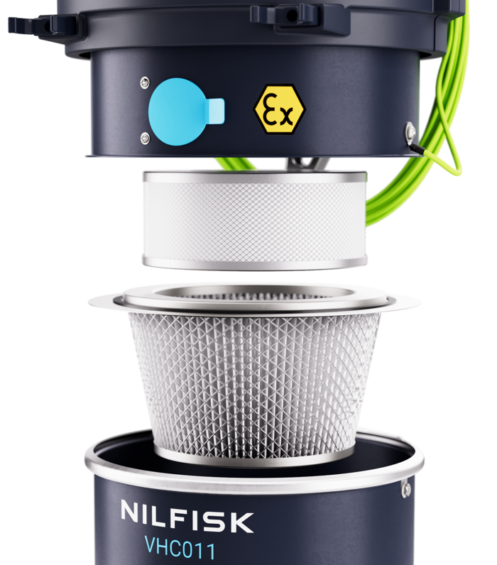
PullClean™
VHC011 Z1 EXA
Limpieza del filtro eficaz
Descripción
El sistema de limpieza del filtro por tracción es un sistema manual con el que el operario puede limpiar fácilmente el filtro y mantener alta la eficiencia de la aspiradora
Cómo funciona
La limpieza del filtro se realiza con la entrada de la máquina cerrada
Las tres aperturas y cierres rápidos de la aleta azul crean un flujo contraimpulsivo en el filtro que de esta forma se limpia
Repita rápidamente el proceso de limpieza tres veces para una
limpieza perfecta del filtro
Valor y beneficio
Mantenimiento reducido
El rendimiento estable acelera el trabajo de limpieza
Método seguro para limpiar el filtro sin detener la aspiración

Slide 15
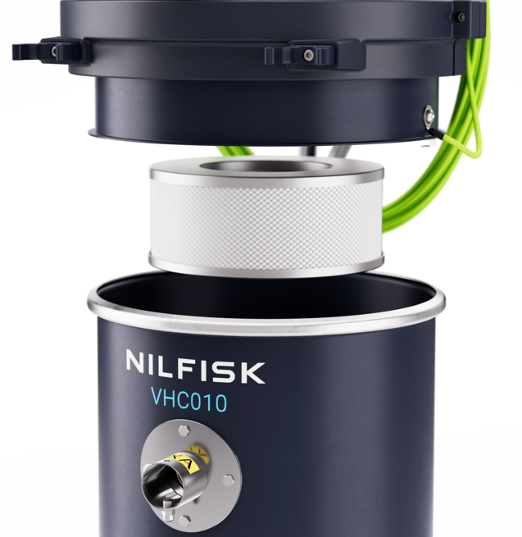
Sistema de bolsa segura
VHC010 Z1 EXA SBS
Sin exposición al polvo
Descripción
Los modelos SBS están equipados con el sistema de bolsa segura;
este sistema de eliminación permite desechar el material recogido
sin entrar en contacto con el propio material
Cómo funciona
Está fabricado con un filtro de fibra de CLASE M y una entrada de bolsa especial con válvula de guillotina de seguridad, protegida externamente por una bolsa de plástico conductora y resistente
El filtro de bolsa recoge el material de forma segura y la bolsa de plástico externa protege al operario del contacto con la bolsa del filtro durante el procedimiento de eliminación
La válvula de guillotina, cuando se cierra manualmente, evita cualquier fuga de polvo de la entrada del sistema de bolsas seguras
Valor y beneficio
Protección perfecta en función de los diferentes tipos de polvo peligroso
Protección secundaria con filtro certificado HEPA14
Sistema de eliminación seguro, sencillo y rápido

Slide 16
4
Accesorios y accesorios opcionales

Slide 17
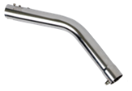
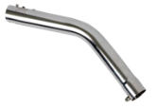
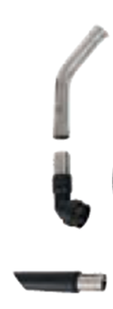

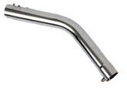

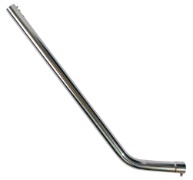
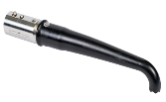


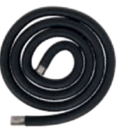
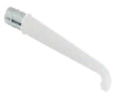

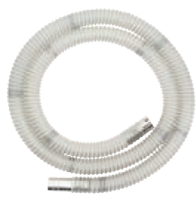
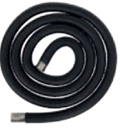


Mini IVS VHC010 Z1/EXP y VHC011 Z1/EXP
Conexión EXA con PIN
Accesorios EXA Ø40 mm (también para IECEX y CID1)
Manguera antiestática EXA de 3 m
Conexión acodada EXA
Cono conductor EXA
Manguera antiestática EXA 3 m poliuretano FDA
Conexión curvada EXA AISI 304
Cono antiestático de silicona transparente EXA
Lanza plana EXA AISI 304
300 mm NUEVA
Boquilla de silicona EXA con reducción D40-32
Manguera antiestática EXA de 3 m
Conexión curvada EXA AISI 304
Cono antiestático EXA AISI 304
Lanza plana EXA AISI 304
300 mm NUEVA
Cepillo redondo antiestático
EXA AISI 304
Mango EXA pequeño (para
conexión curva) NUEVO
Boquilla para suelos móvil EXA
AISI 304 300 mm NUEVA
Manguera antiestática EXA 3 m FDA
Conexión curvada EXA AISI 304
Cono conductor EXA negro
Lanza plana EXA AISI 304
300 mm NUEVA
Boquilla conductora EXA Ø 40-32
Básico Ø40 mm EXA
(también disponible en versión
combinada: CB)
4072400773
Maquinaria FDA Ø40 mm EXA (completo) Ø40 mm
4072400822
Limpieza general
Ø40 mm EXA
4072400824
Maquinaria conductora Ø40 mm EXA (completa) Ø40 mm
4072400823
2
2
4
2
7
5
5
2
4
4
5
6
3
1
1
3
1
3
1
3

Slide 18
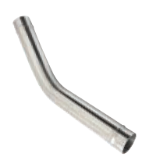

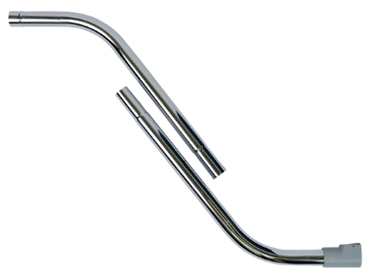



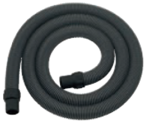

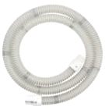



Polvo combustible Mini IVS VHC010 y VHC011
Conexión de manguito ACD
Kits de accesorios ACD Ø40 mm
Manguera conductora flexible
de 3 m + manguitos
Conexión curvada AISI 304
Cono conductor
ANTIST básico Kit ACD Ø40
4072400825
Manguera conductora flexible
de 3 m + manguitos
Conexión curvada AISI 304
Cono conductor
Lanza plana AISI 304 300 mm NUEVA
Boquilla para suelos antiestática
300 mm NUEVA
AISI 304 empuñadura pequeña 2 piezas NUEVO
Cepillo redondo antiestático
Kit general ACD Ø40
4072400774
Manguera antiestática transparente
FDA de 3 m + manguitos,
Conexión curvada AISI 304
Cono de silicona antiestático FDA
Lanza plana AISI 300 mm NUEVA
Reductor Ø40/ Ø32 SS
Boquilla flexible autolavable Ø32
Lanza plana AISI 304 (300 mm)
Maquinaria FDA kit ACD Ø40
4072400826
2
5
2
6
5
6
3
3
2
1
1
3
1
4
7
4

Slide 19
Soporte para accesorios
Posición
de estacio-namiento
Descripción
Cuatro clips prácticos y robustos, dos a cada lado, útiles para transportar fácilmente hasta 4 herramientas
Cómo funciona
Cuando el IVAC está estacionado, el soporte para accesorios puede guardar fácilmente el nuevo mango pequeño y la boquilla para suelos
Desconecte la manguera de la entrada del IVAC y la empuñadura para facilitar su colocación
Desconecte los accesorios voluminosos, como la empuñadura y la boquilla para suelos, antes de mover las máquinas
Valor y beneficio
Accesorios siempre a mano
Estacionar ocupando el mínimo espacio
Representada la versión eléctrica

Slide 20
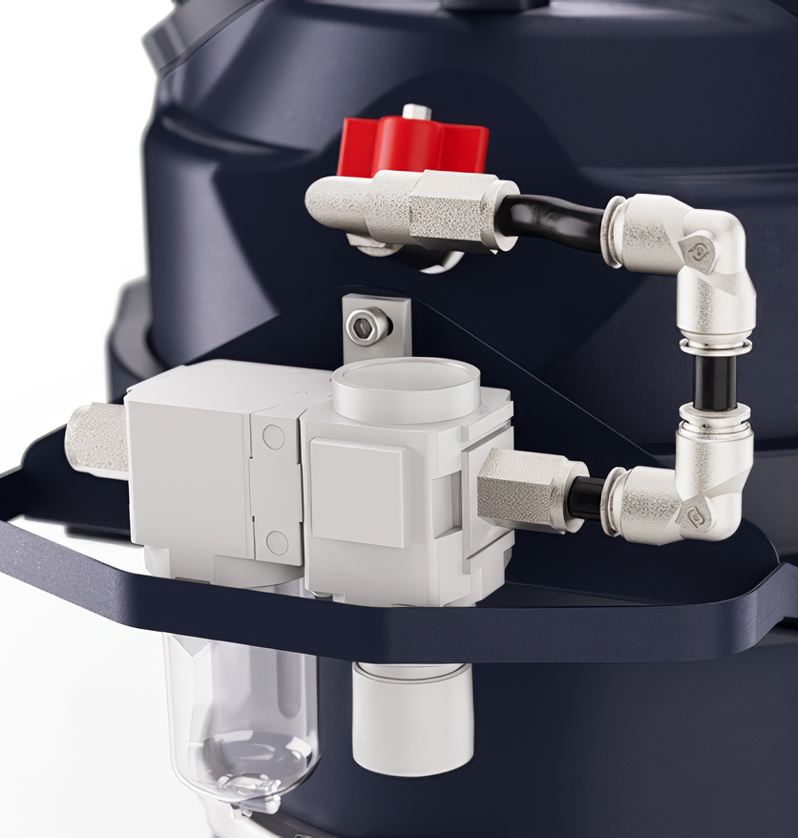
Definición del producto
Nuevo kit de regulador de la presión
Kit de regulador de la presión
Descripción
El kit de regulador de la presión opcional se puede instalar fácilmente con los tornillos del soporte para accesorios
Cómo funciona
Ajuste la presión de suministro adecuada reduciéndola
al valor deseado (5-6 bar)
Garantiza siempre el máximo rendimiento al controlar
la pérdida de presión de la línea de suministro
Se recomienda cuando el IVAC está conectado lejos
de la línea principal de suministro neumático
Valor y beneficio
Es pequeño, compacto y fácil de instalar
Es ergonómico y está bien protegido
Garantiza siempre el mejor rendimiento

Slide 21
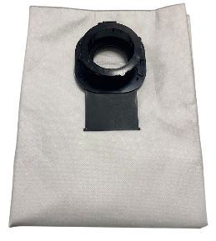
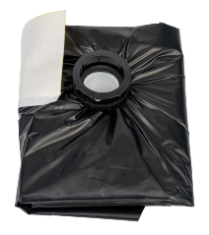

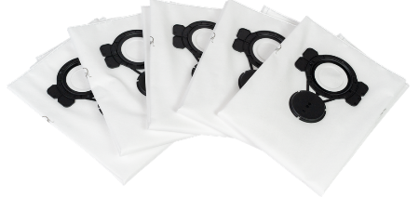
Filtros VHC010 Z1 EXA
Filtro de repuesto y filtros de bolsa para VHC010...
HEPA H14
4081701910
Todas las versiones
de VHS010
(cuerpo 10)
Estándar
107419592
VHC010 Z1
5PC
Sistema de bolsa segura
4089101208
VHC010 Z1 DBS
5PC
Sistema de bolsa segura
4089101209
VHC010 Z1 SBS
5PC
Filtro de repuesto HEPA14: 4081701910 (solo filtro)
5 unidades de filtro de fibra: 107419592 (modelos estándar)
Filtro de fibra de 5 piezas + válvula de guillotina: 4089101208 (solo modelos estándar)
Sistema de bolsa segura de 5 piezas: 4089101209 (solo modelos SBS)
* Consulte el manual de usuario y la lista de piezas de recambio para conocer los kits de mantenimiento y repuestos

Slide 22
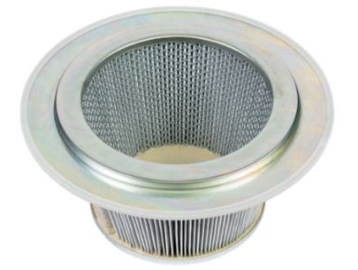
Filtros VHC011 Z1 EXA
Filtros de repuesto para VHC011...
HEPA H14
4081701910
Incluido en
las versiones
VHC011 AU
Estándar
4081701855*
VHC011
Filtro de repuesto HEPA14: 4081701910
Cat. filtro primario M: 4081701855
Cat. filtro primario M PTFE: 4081701856
* Consulte el manual de usuario y la lista de piezas de recambio para conocer los kits de mantenimiento y repuestos

Slide 23
5
Especificaciones técnicas

Slide 24
Datos técnicos UE-Reino Unido
Mini IVS comprimido
Información técnica | Unidad | VHC010 Z1 EXA | VHC010 Z1 EXA SBS | VHC010 Z1 EXA AU SBS | VHC011 Z1 EXA | VHC011 Z1 EXA AU | VHC011 Z1 EXA / 3X
PN |  | 4061300042 | 4061300043 | 4061300044 | 4061300045 | 4061300046 | 4061300047
Consumo de aire | NL/min | 630 | 630 | 630 | 630 | 630 | 630
Presión de alimentación | Bares | 6 | 6 | 6 | 6 | 6 | 6
Flujo de aire máximo | L/min – m³/h | 2033 – 122 | 2033 – 122 | 2033 – 122 | 2033 – 122 | 2033 – 122 | 2033 – 122
Flujo de aire con manguera de 3 metros | L/min – m³/h | 110 | 110 | 110 | 110 | 110 | 110
Vacío máx. | kPa – mbar | 34 – 340 | 34 – 340 | 34 – 340 | 34 – 340 | 34 – 340 | 34 – 340
Ø Manguera de suministro de aire externa-interna | Mm | 12-10 | 12-10 | 12-10 | 12-10 | 12-10 | 12-10
Nivel de presión acústica | dB (A) | 70 | 70 | 70 | 70 | 70 | 70
Capacidad del depósito | L | 30 | 30 | 30 | 15 | 15 | 15
Tipo de filtro principal |  | Fibra de CLASE M | SBS | SBS | Cartucho CLASE M | Cartucho CLASE M | Cartucho CLASE M
Área del filtro principal | cm² | – | – | – | 9000 | 9000 | 9000
Filtro HEPA ascendente área h14 | cm² | 12000 | 12000 | 12000 | – | 12000 | –
Entrada | mm | EXA 40 | EXA 40 | EXA 40 | EXA 40 | EXA 40 | EXA 40
Longitud x Ancho x Altura | cm | 41x43x83 | 41x43x83 | 41x43x83 | 41x43x83 | 41x43x83 | 41x43x83
Peso | kg | 17 | 17 | 17 | 19 | 19 | 19

Slide 25
Datos técnicos (EE. UU.)
Mini IVS comprimido
Información técnica | Unidad | VHC010 EXP SBS | VHC010 EXP 2X SBS | VHC011 EXP AU | VHC011 EXP AU 3X
PN |  | 4061300048 | 4061300049 | 4061300050 | 4061300051
Consumo de aire | NL/min | 630 | 630 | 630 | 630
Presión de alimentación | Bares | 6 | 6 | 6 | 6
Flujo de aire máximo | L/min – m³/h | 2033 – 122 | 2033 – 122 | 2033 – 122 | 2033 – 122
Flujo de aire con manguera de 3 metros | L/min – m³/h | 110 | 110 | 110 | 110
Vacío máx. | kPa – mbar | 34 – 340 | 34 – 340 | 34 – 340 | 34 – 340
Ø Manguera de suministro de aire externa-interna | Mm | 12-10 | 12-10 | 12-10 | 12-10
Nivel de presión acústica | dB (A) | 70 | 70 | 70 | 70
Capacidad del depósito | L | 30 | 30 | 15 | 15
Tipo de filtro principal |  | SBS | SBS | Cartucho CLASE M | Cartucho CLASE M
Área del filtro principal | cm² | – | – | 9000. | 9000
Filtro HEPA ascendente área h14 | cm² | 12000 | 12000 | 12000 | 12000
Entrada | mm | EXA 40 | EXA 40 | EXA 40 | EXA 40
Longitud x Ancho x Altura | cm | 41x43x83 | 41x43x83 | 41x43x83 | 41x43x83
Peso | kg | 17 | 17 | 19 | 19

Slide 26
6
Denominación y jerarquía de productos

Slide 27
Denominación y jerarquía de productos
L3 = Aire comprimido
L4 = VHC01 ATEX
L5 = VHC010 ATEX
L6: • VHC010 Z1 EXA
• VHC010 SBS Z1 EXA
L5 = VHC011 ATEX
L6: • VHC011 Z1 EXA
• VHC011 Z1 EXA AU
L5 = VHC010 EXP
L6: • VHC010 EXP
• VHC010 SBS EXP
L5 = VHC011 EXP
L6: • VHC011 EXP
• VHC011 EXP AU
VHC010 Z1 EXA SBS
C:
accionado
por aire comprimido
0: Eliminación segura
1: Bomba neumática
Acrónimos
0: Plataforma de 320 mm
VHC011 Z1 EXA
*L4 = VHC01
L5 = VHC010
L6: • VHC010 CD
• VHC010 CD SBS
L5 = VHC011
L6: • VHC011 CD
• VHC011 CD AU
C:
accionado
por aire comprimido
1: Versión PullClean™
1: Bomba neumática
Acrónimos
0: Plataforma de 320 mm
* Modelo no HazLoc/Atex bajo pedido

Slide 28
Números de pieza y versiones disponibles en la fecha de presentación
Tipo de modelo | PN
4061300052 | VHC010 | Global
4061300053 | VHC011
4061300042 | VHC010 Z1 EXA | UE
4061300043 | VHC010 Z1 EXA SBS
4061300044 | VHC010 Z1 EXA AU SBS
4061300045 | VHC011 Z1 EXA
4061300046 | VHC011 Z1 EXA AU
4061300047 | VHC011 Z1 EXA / 3X
4061300048 | VHC010 EXP SBS | Estados Unidos
4061300049 | VHC010 EXP 2X SBS
4061300050 | VHC011 EXP AU
4061300051 | VHC011 EXP AU 3X

Slide 29
7
La responsabilidad corporativa

Slide 30



La responsabilidad corporativa
No se producen emisiones durante la producción
Piezas y metales reciclables
Todas las piezas (excepto los filtros) están hechos de materiales reciclables

